Slide 1

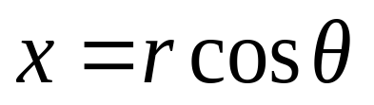

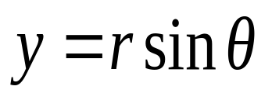



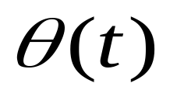
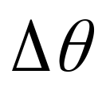
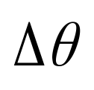

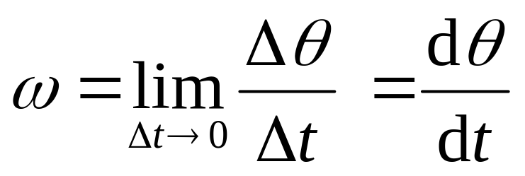
1-2 圆周运动
一 平面极坐标
A
y
二 圆周运动的角速度
x
角坐标
B
角位移
A
角速度

Slide 2
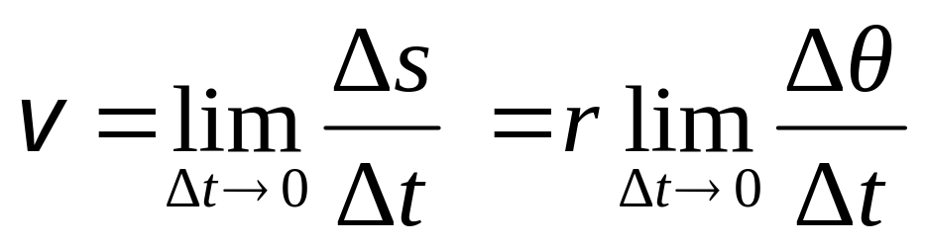
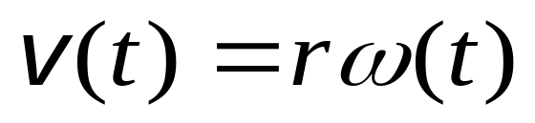
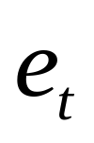
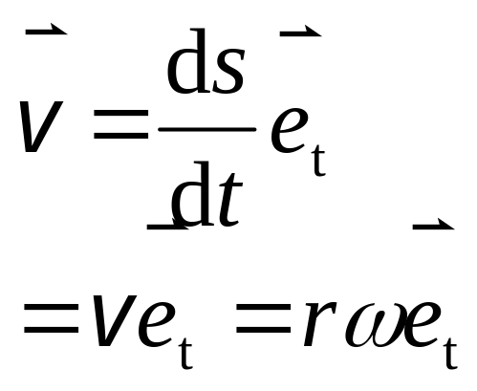
速率
B
A
速度
自然坐标系：以运动质点位置为原点O，以切向和法向单位矢量建立的二维坐标系。

Slide 3

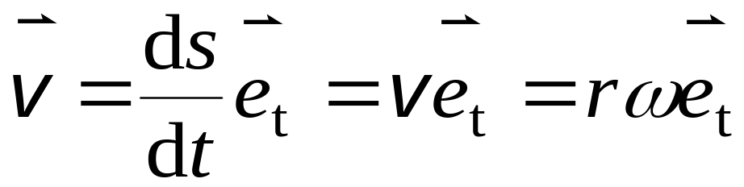
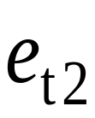
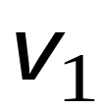

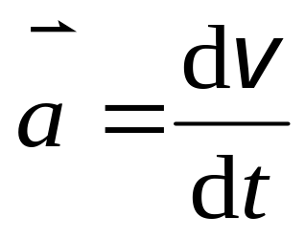

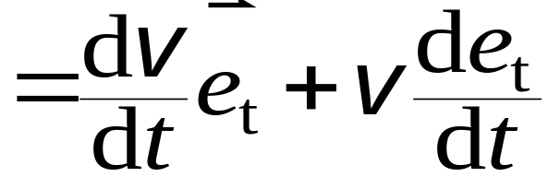
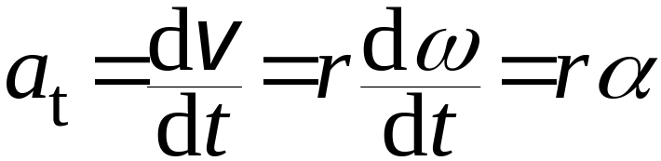
圆周运动的切向加速度和法向加速度
角加速度
质点作变速率圆周运动时
切向加速度

Slide 4
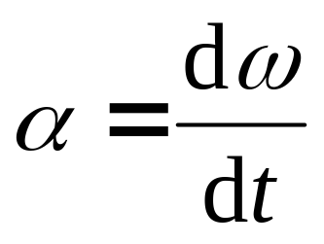

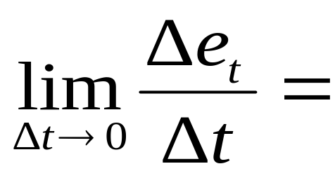
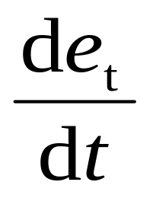
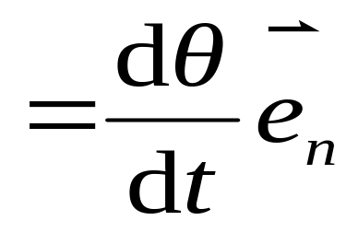
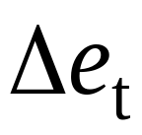
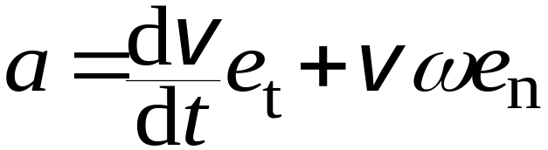
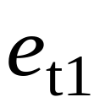
——角加速度
切向单位矢量的时间变化率？
法向单位矢量
法向加速度

Slide 5
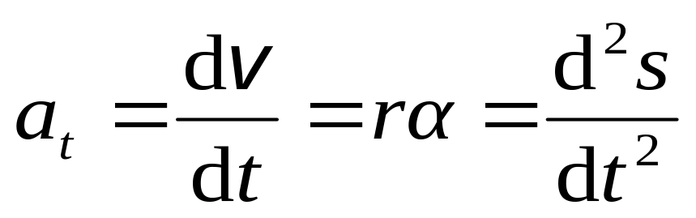

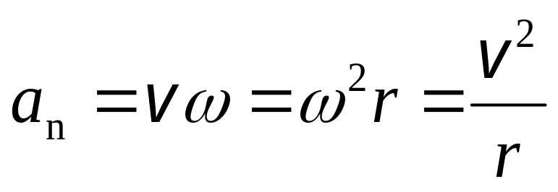
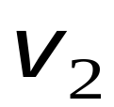
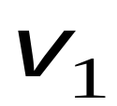
切向加速度(速度大小变化)
法向加速度(速度方向变化)

Slide 6

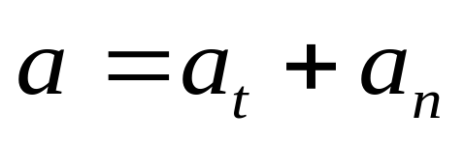


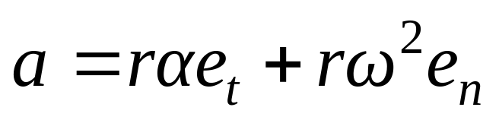



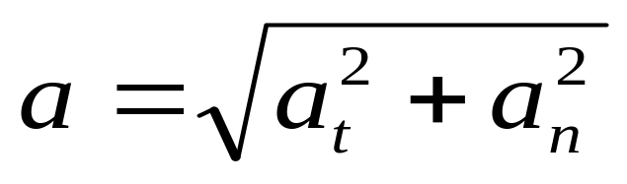
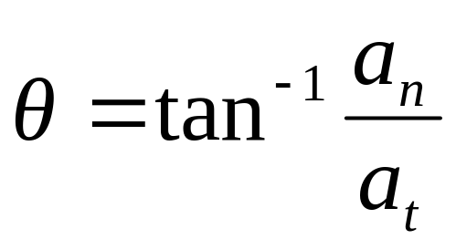
圆周运动加速度
大小
方向

Slide 7

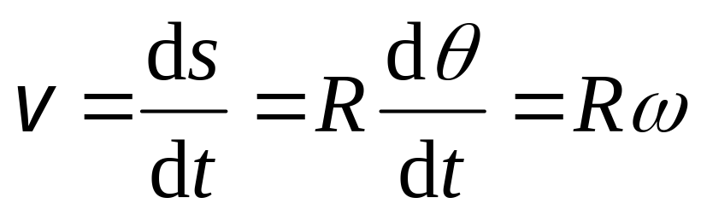
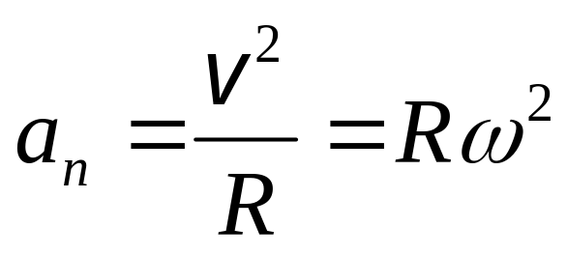
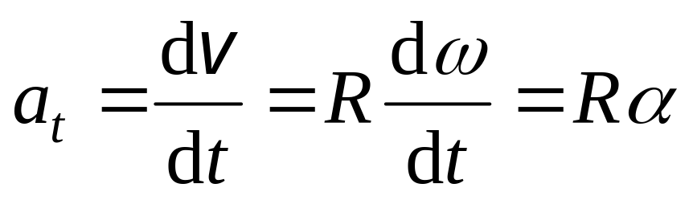
线量和角量的关系
B
ds
dθ
A
R
θ
一般曲线运动：R用ρ表示

Slide 8
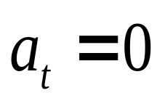
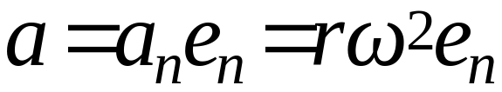
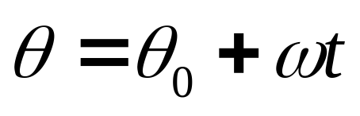
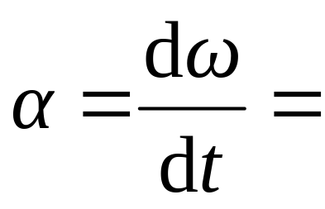
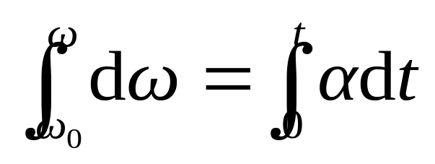
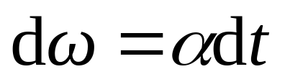
四 匀速率圆周运动和匀变速率圆周运动
1 匀速率圆周运动：
2 匀变速率圆周运动
常量

Slide 9

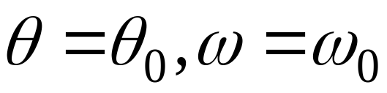

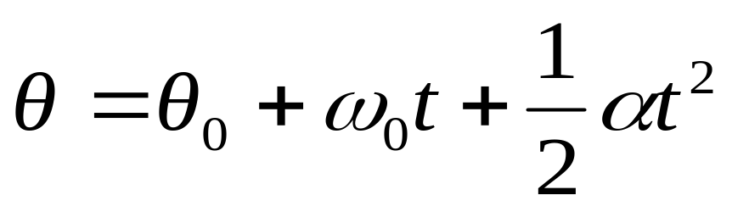
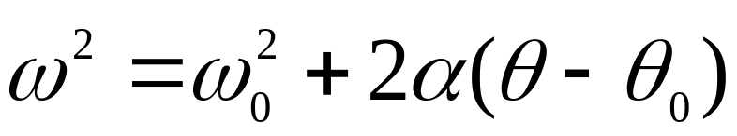
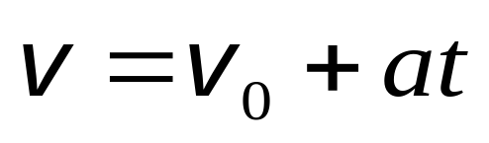
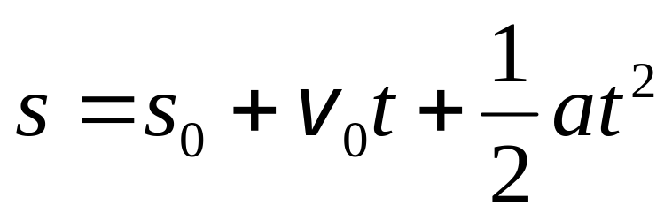
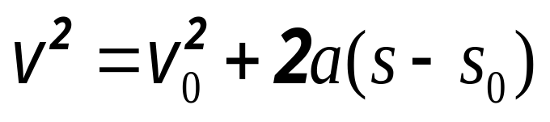
如 时,
与匀变速率直线运动类比

Slide 10
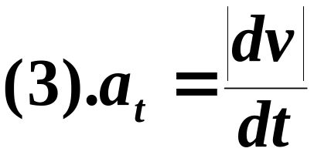
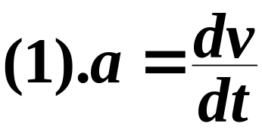
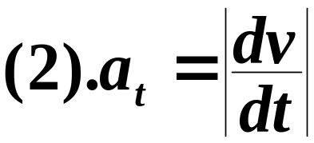
判断下列写法是否正确

Slide 11
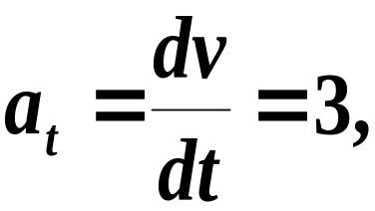



例 一质点由静止开始沿半径r=3m的圆周运
动，切向加速度a_{t}=3m/s。
求：(1)第1s末加速度的大小；
(2)经多少时间加速度a与速度v成45⁰
(1).由

Slide 12


(2).加速度a与速度v成45⁰，意味着a与a_{n} 和a_{t}
都成45⁰，即表示a_{n}= a_{t，}
于是有： 3t²=3, 求出 t=1s

Slide 13







例：质点沿半径为R的圆周运动，路程与时
间的关系：
(b,c为常数,且b²>Rc)
求:(1)何时 a_{n}= a_{t} ？
(2)何时加速度的大小等于c ?
由a_{n}=|a_{t}| 得:
(2)由
解得

Slide 14



例：求斜抛体在任一时刻的法向加速度a_{n 、}切向加
速度a_{t}和轨道曲率半径ρ(设初速为v_{0，}仰角为α)。
v
y
v_{y}
θ
a_{t}
v_{x}
v₀
θ
a_{n}
α
g
x

Slide 15







讨论：(1).在轨道的最高点，显然θ=0，v_{y}=0
故该点：a_{n}=g, a_{t}=0,
(2).因速率v可由已知公式直接写出，
于是此题也可先求：
再由
求出a_{n}，
最后由
求出ρ

Slide 16




例 一歼击机在高空 点A时的水平速率为1940 km·h⁻¹ ,沿近似圆弧曲线俯冲到点B，其速率为 2192 km·h⁻¹ , 经历时间为3s , 半径约为 3.5km ,
A
B
飞机从A到B过程视为匀变速率圆周运动，不计重力加速度的影响，求：(1) 飞机在点B的加速度；(2)飞机由点A到点B所经历的路程.

Slide 17











解（1）
A
B
而B点
解得：

Slide 18





A
B
（2）矢径 所转过的角度

